Slide 1
Blockchain-Parkhaus
IoT-Blockchain-Szenario
Notes:
Chris Einstieg
Warum
Problem → Lösung

Slide 2
Inhalt
Parkhaus Szenario
Parkhaus (Schranke)
Parkhaus (Parkplatz)
Parkhäuser Anzeige
Benutzerabfrage (Handy)
Ausblick
Funktionstest
Notes:
Chris

Slide 3

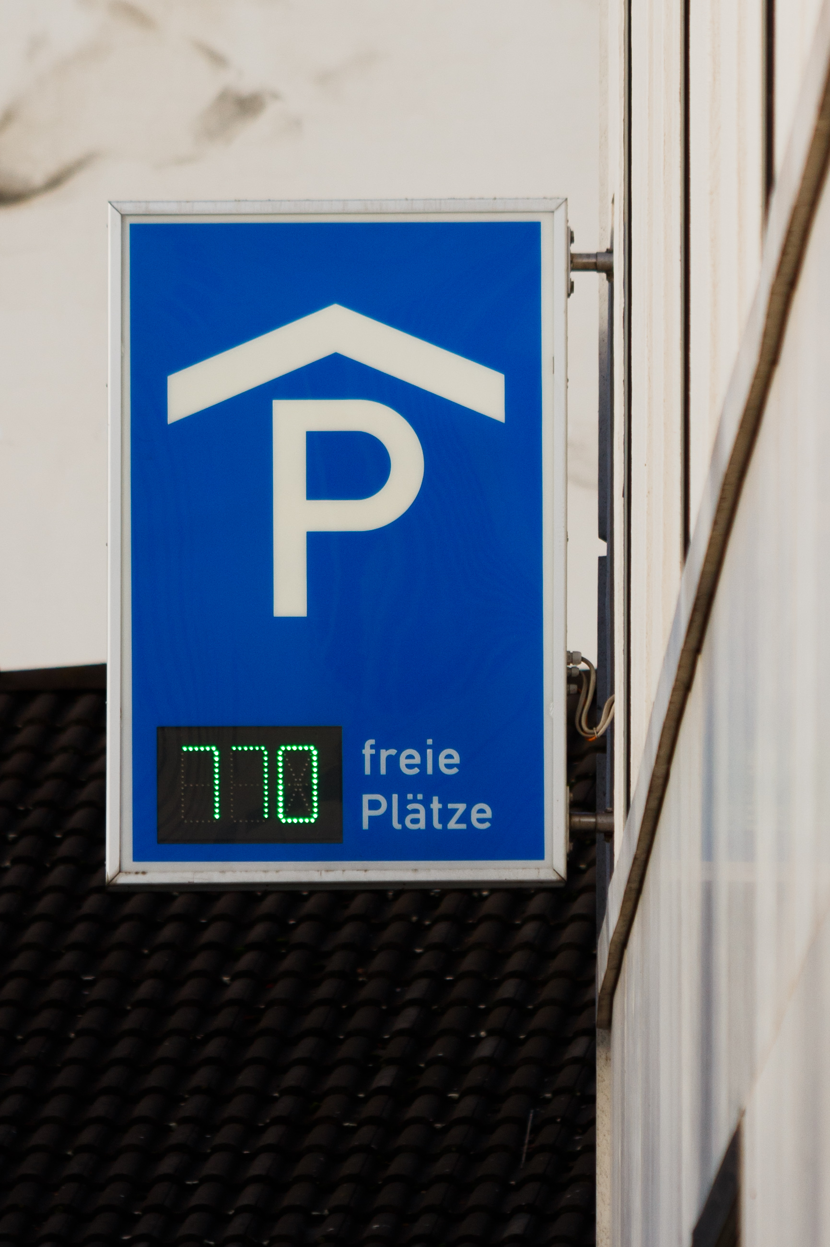
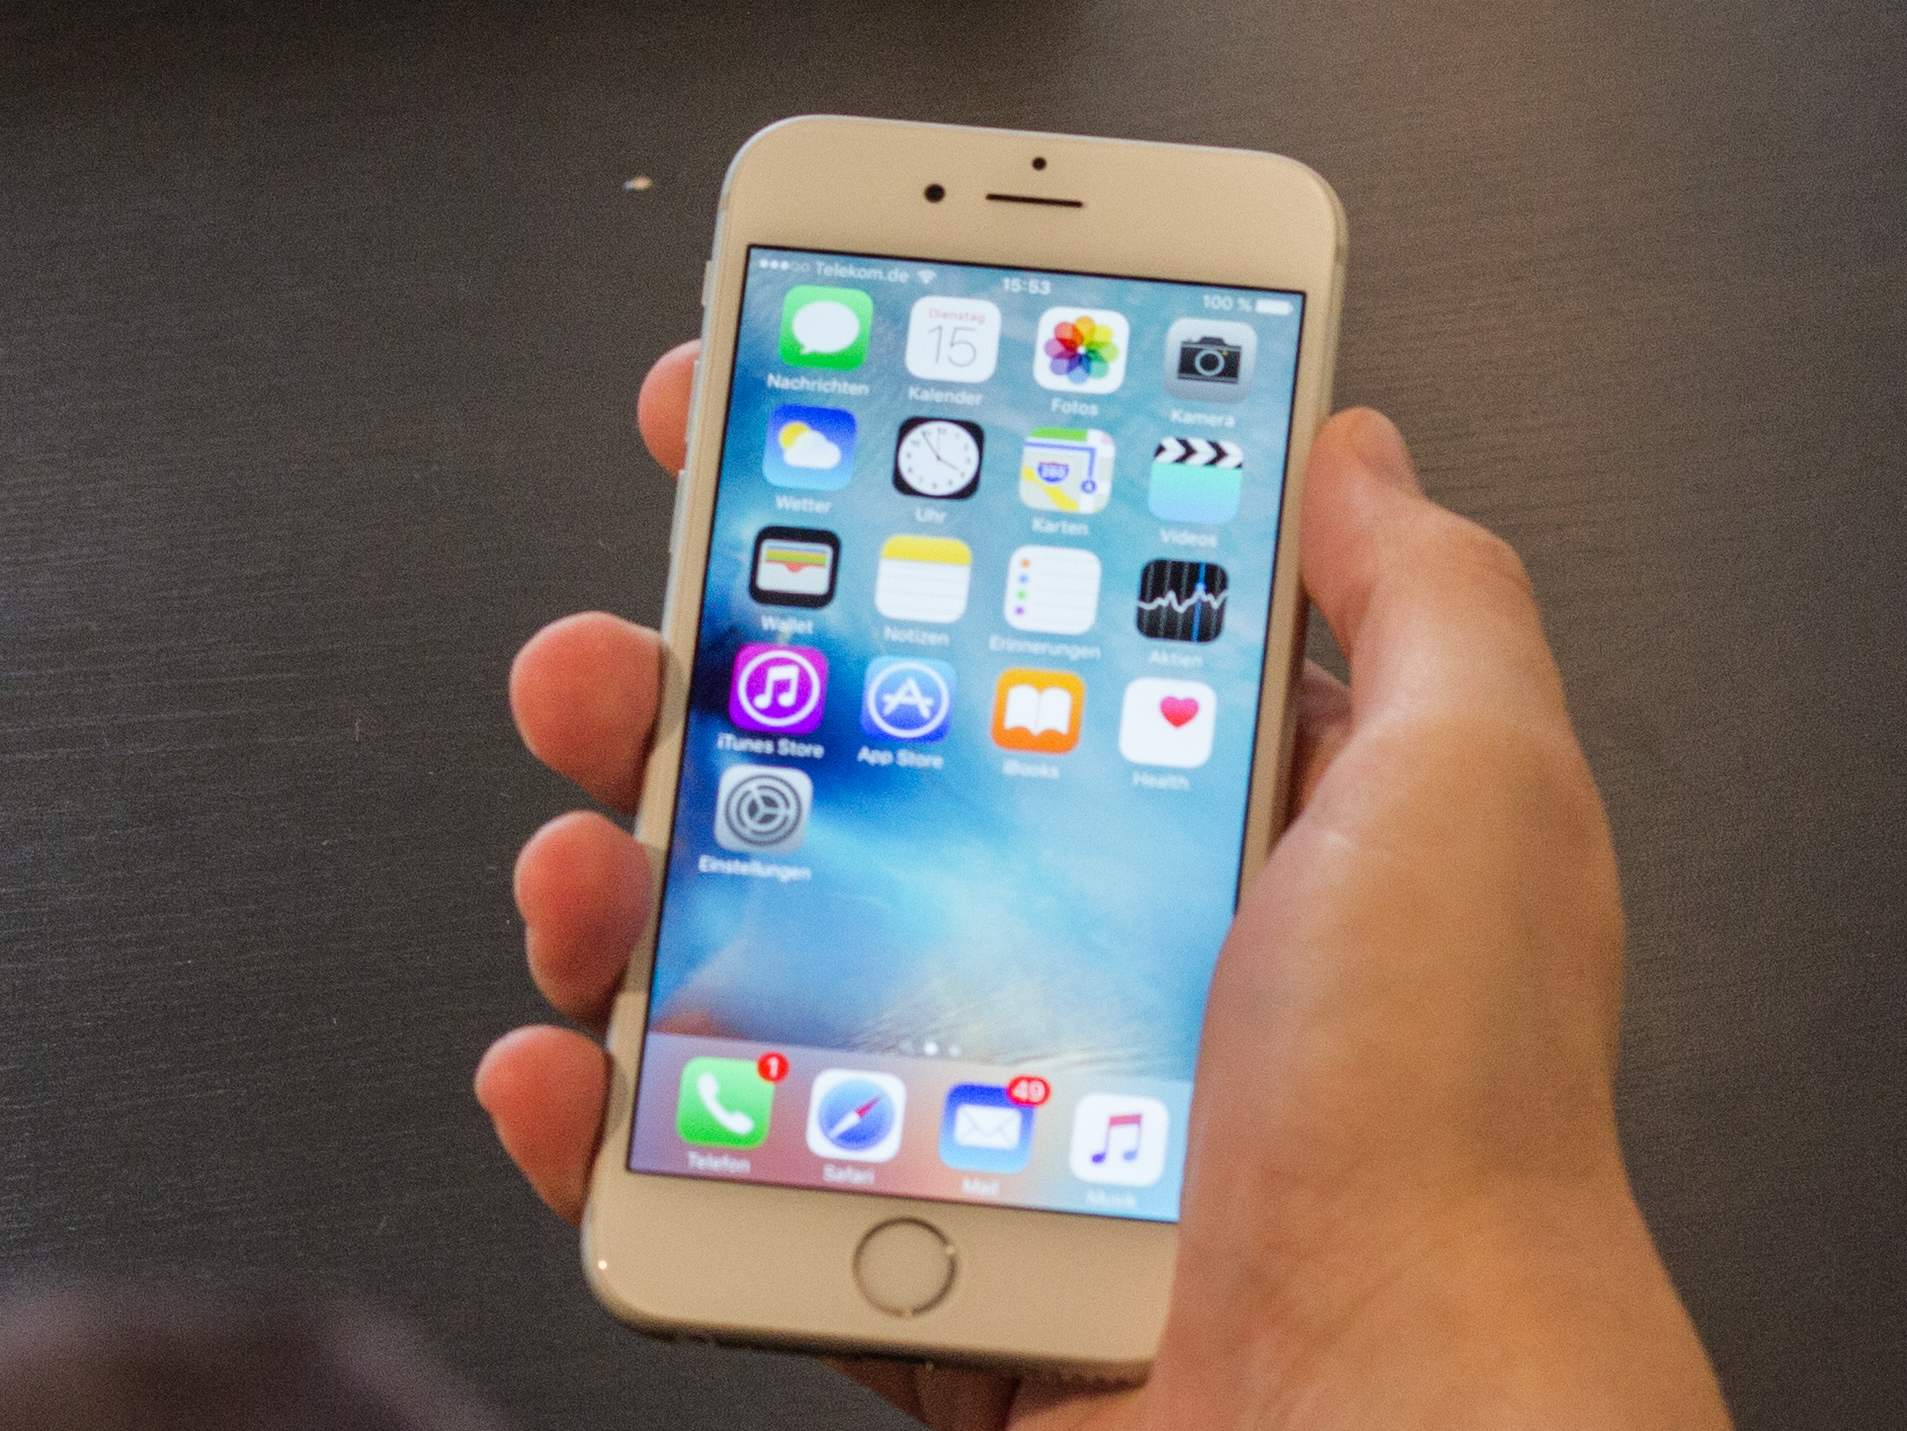

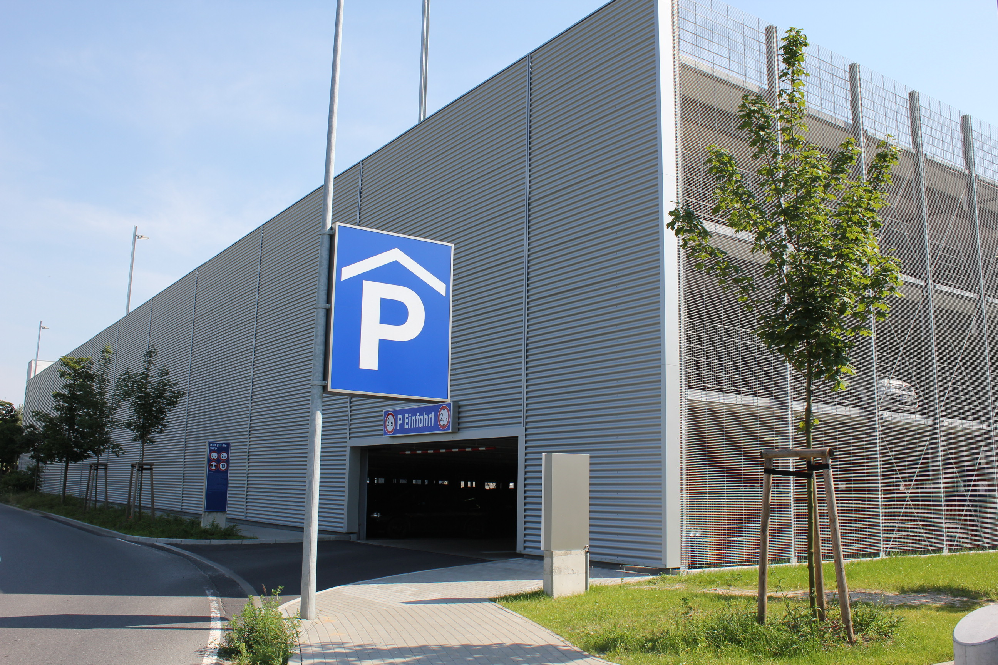
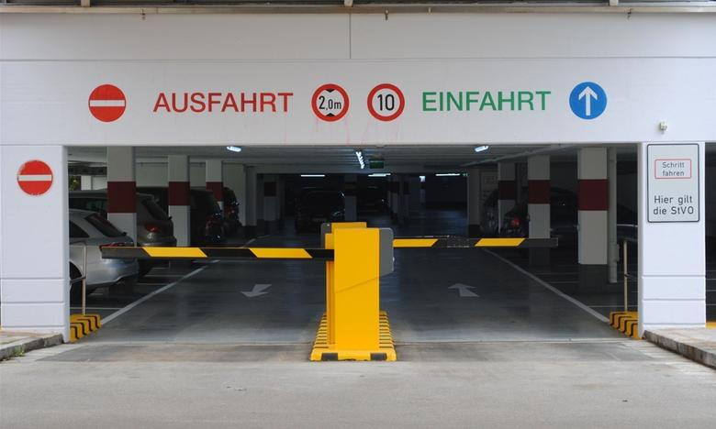
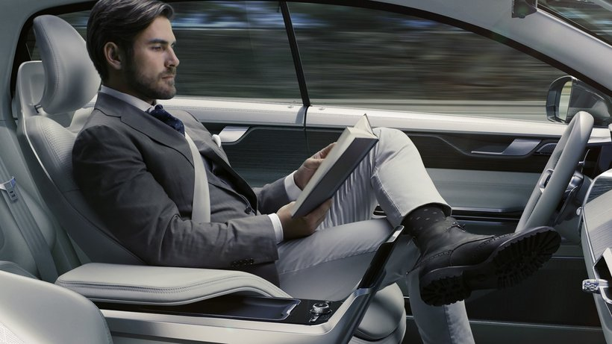
Szenario
IoT-Applikation
Notes:
Chris

Slide 4
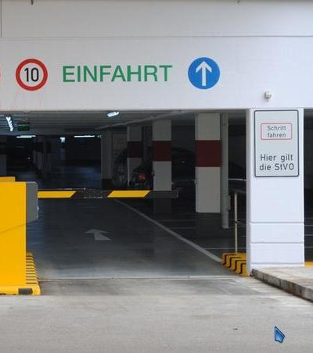
Parkhaus: Schranke → Einfahrt
Funktion:
function checkIn(uint256 parkhaus) payable public returns (string s)
Einfahrt in Parkhaus
Überweisung des Tageshöchsatzes
Speichern der genauen Zeit (Blockzeit)
Event:
join_success_In( address car, uint256 parkhaus)
Einfahrt war erfolgreich
Notes:
Felix
Erstes Erlebnis: Einfahrt an der Schranke
Überweisung
Speichern der Einfahrtzeit
Bei Erfolg öffnen der Schranke

Slide 5
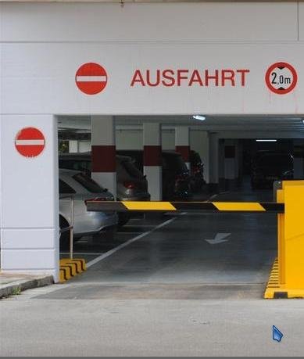
Parkhaus: Schranke → Ausfahrt
Funktion:
function checkOut(uint256 parkhaus) public returns (uin256)
Ausfahrt aus Parkhaus
Rückzahlung
Speichern der Blockzeit
Event:
join_success_Out( address car, uint256 parkhaus)
Ausfahrt war erfolgreich
Notes:
Felix
Bei Ausfahrt wird zeit gespeichert
Restliches Geld zurück gezahlt
Bei Erfolg geht die Schranke auf

Slide 6
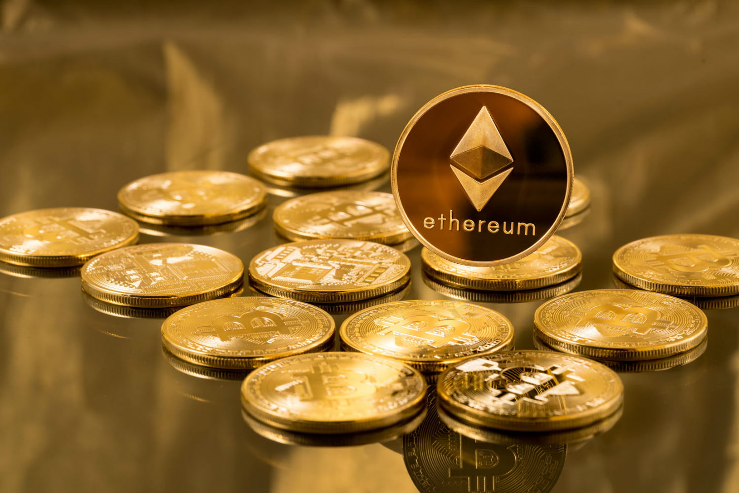
Parkhaus: Schranke → Bezahlen
Funktion:
function payNow( uint256 carnum, uint256 parkhaus) internal
Interne Funktion
Abwicklung der Bezahlung
Events:
free_parking(address car)
Kostenloses Parken (Kurzparkdauer)
Notes:
Felix
Rückzahlfunktion
Nur intern Aufrufbar → sicherer
Wickelt alle Fälle ab
Eines von Drei Möglichen Events
Kostenloses kurzparken überweißt alles zurück

Slide 7
Parkhaus: Schranke → Bezahlen
Events:
pay_fee( address car, uint256 value, uint256 parkingTime)
Rückzahlung eines Teilbetrags da unterhalb Tageshöchstsatz
pay_max( address car, uint256 value, uint256 parkingTime)
Keine Rückzahlung, da Tageshöchstsatz erreicht
Notes:
Felix
Pay_fee: Bezahlung eines Teilbetrags da normal, Parkdauer und kosten werden mit übergeben
Pay_max: Keine Rückzahlung, da Tageshöchsatz

Slide 8
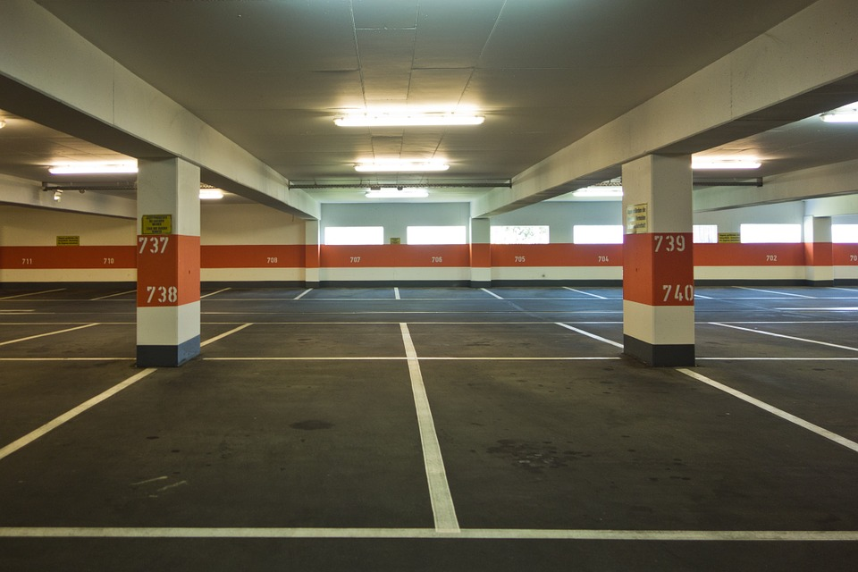
Parkhaus: Parkplatz
Funktionen:
function parkIn( uint256 parkhaus, uint256 parkplatz) public returns (string s)
Halten in einem Parkbereich
Speichern der Blockzeit
function parkOut(uint256 parkhaus public returns (uint256)
Verlassen eines Parkbereichs
Speichern der Blockzeit
Notes:
Chris

Slide 9
Parkhaus: Parkplatz
Events:
park_success_In( address car, uint256 parkhaus, uint256 parkplatz)
park_success_Out(address car, uint256 parkhaus uint256 parkplatz)
Erfolgreiches Ein- bzw. Ausparken
Notes:
Chris

Slide 10
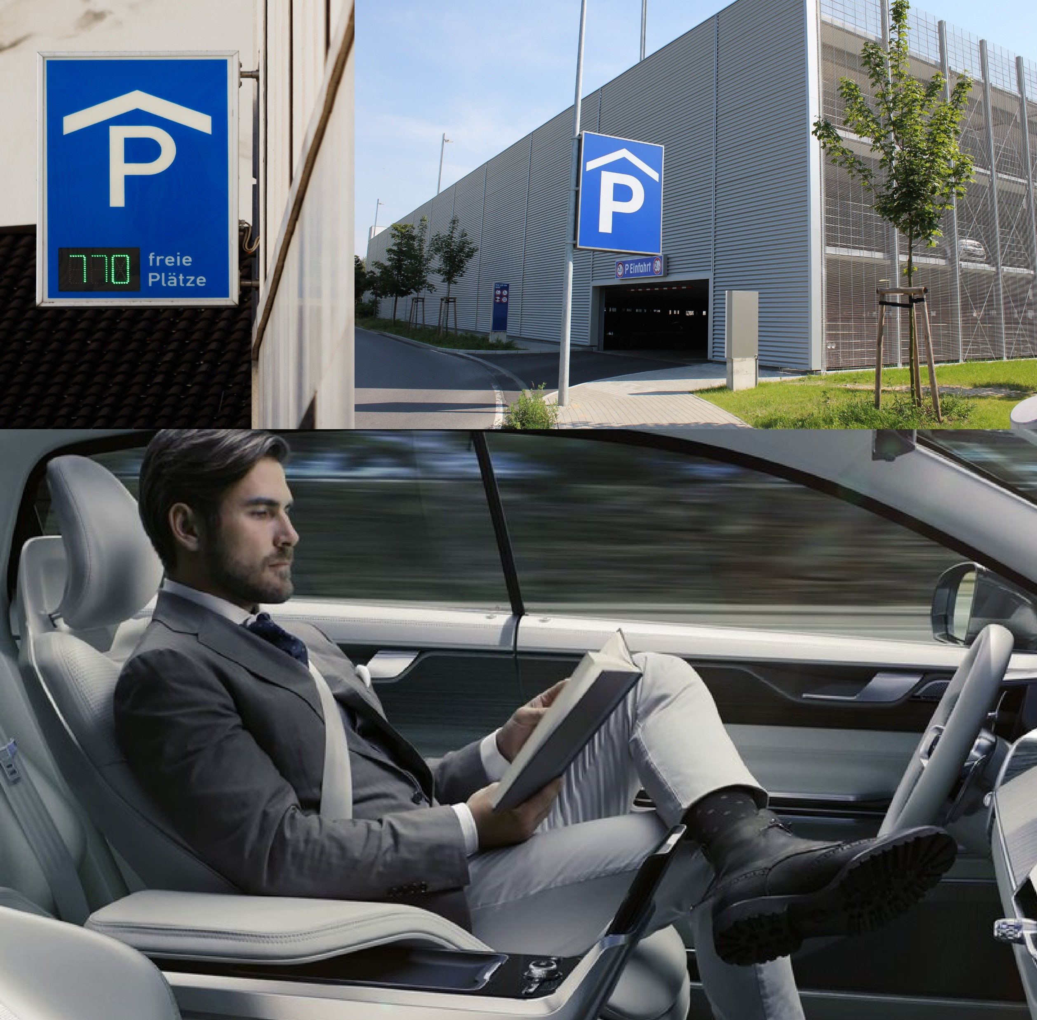
Parkhaus: Anzeige
Funktion:
function checkCarPark (uint256 parkhaus) public
Abfrage der freien Parkplätze
Parkhaus-Spezifisch
Event
free_spots( uint256 parkhaus, uint256 frei)
Ausgabe der freien Plätze
Parkhaus-Spezifisch
Notes:
Felix
Aktualisierung von Anzeigen am Parkhaus oder im Parkleitsystem
Automatische Abfrage durch autonmoes Auto auf Anfahrt
Abfrage der Freien Parkplätze je Parkhaus (einzeln)
Rückgabe der freien Plätze

Slide 11
Benutzerabfrage: Handy
Funktion:
function showCar(address car_searched) public returns (uint256)
Abfrage aller Infos über das Auto
Event:
show_car( address car, uint256 parkhaus, uint256 parkingTime, uint256 value_now, uint256 parkplatz)
Anzeige von Parkhaus, Parkplatz sowie aktueller Parkgebühr und Parkdauer
Notes:
Felix
Abfrage vom Handy aus um Auto zu finden oder parkdauer zu erfahren
Anzeige aller Infos über das Auto
Auto-ID
Parkhaus
Parkzeit
Aktuelle Gebühr
Parkplatz

Slide 12
Ausblick
Hardware muss in Parkhäusern nachgerüstet werden
Aufrüsten der einzelnen Parkplätze zur Ortung
Kommunikationsgerät im Auto
z.B. Window-Button
Notes:
Chris

Slide 13
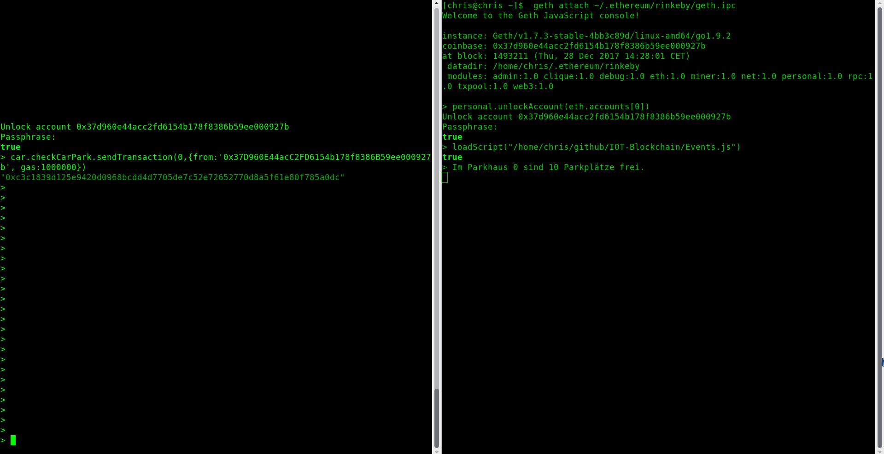
Funktionstest Contract-Interaktion Events
Notes:
Nach Bedarf

Slide 14
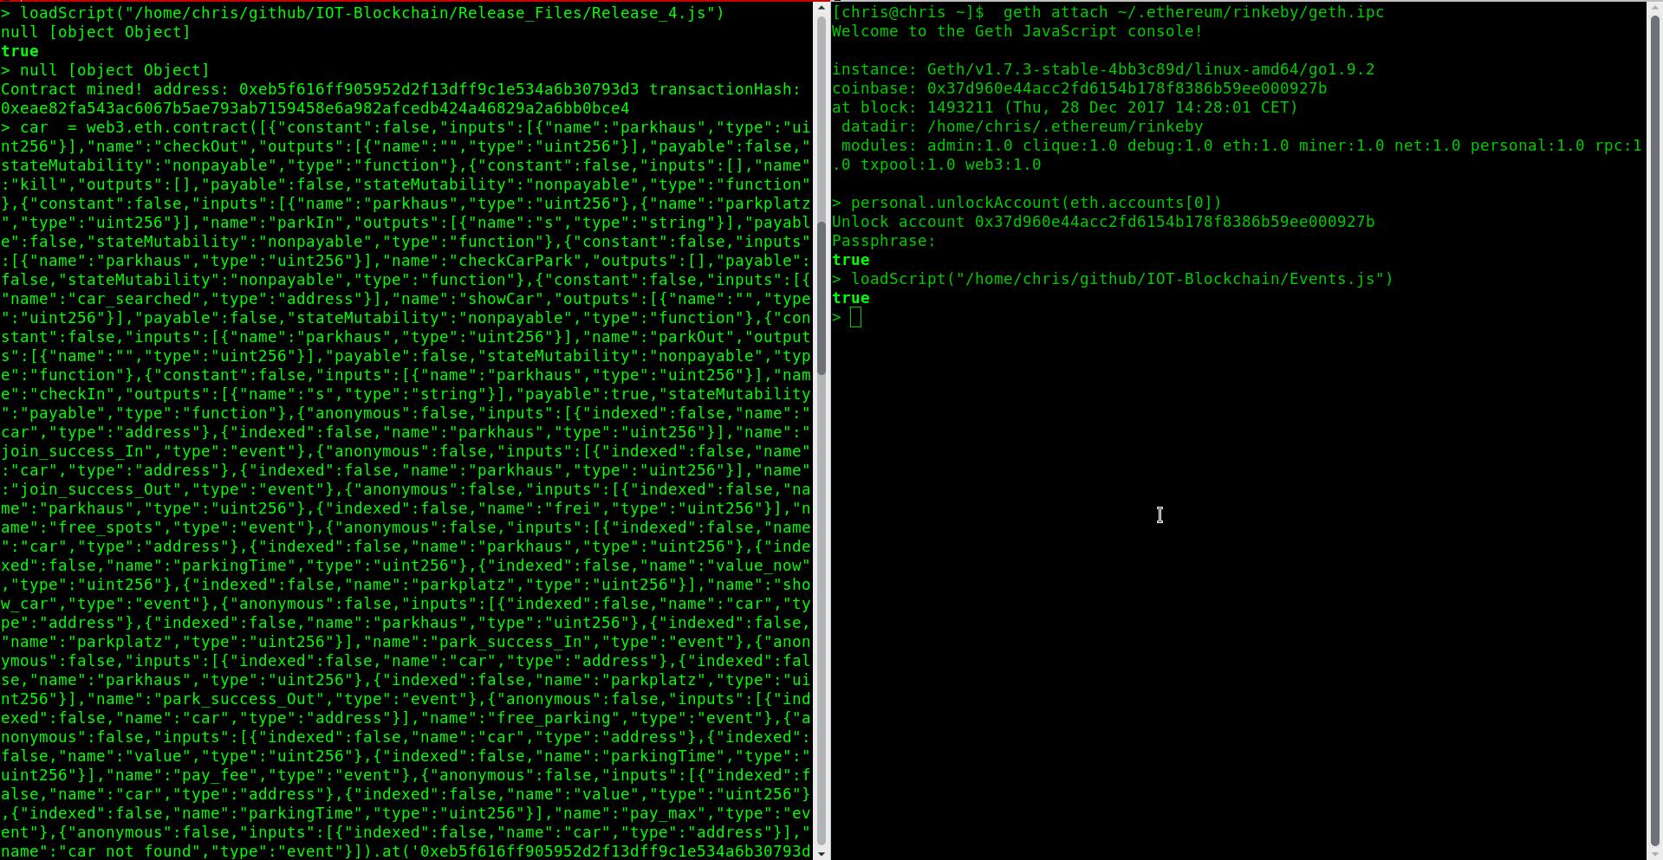
Contract erstellen

Slide 15
Parkhaus: Freie Parkplätze abfragen

Slide 16
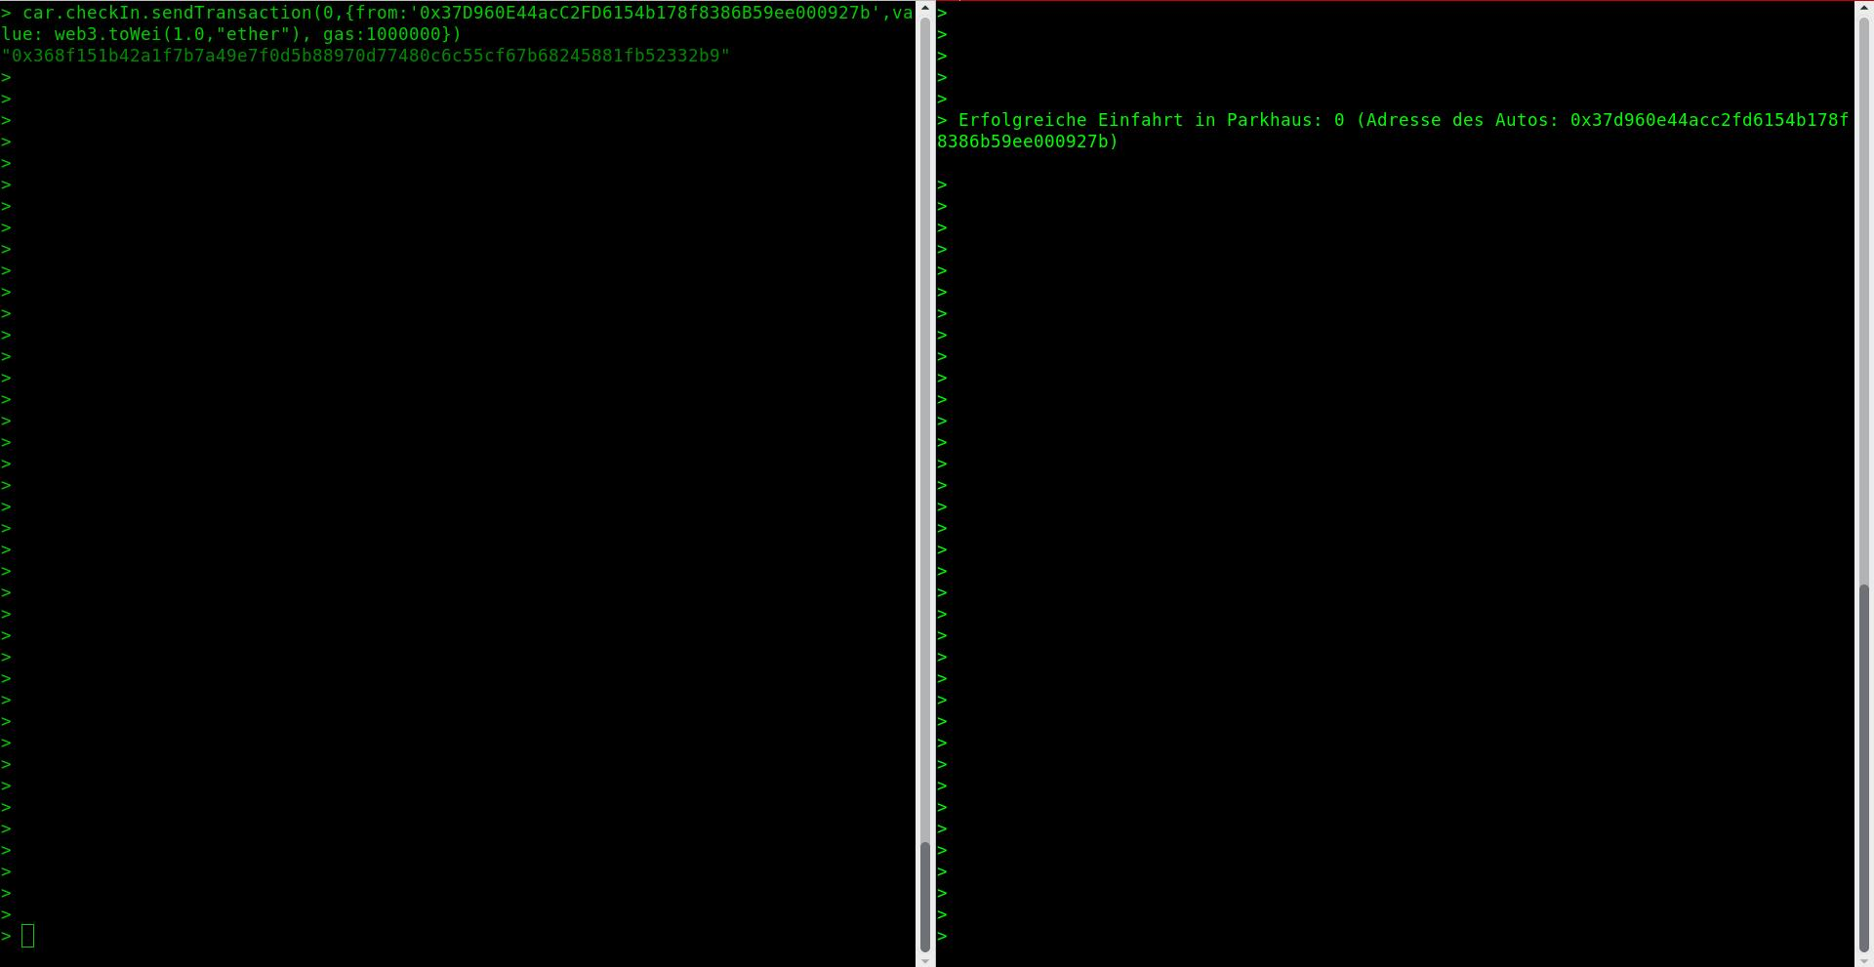
Parkhaus: Schranke → Einfahrt

Slide 17
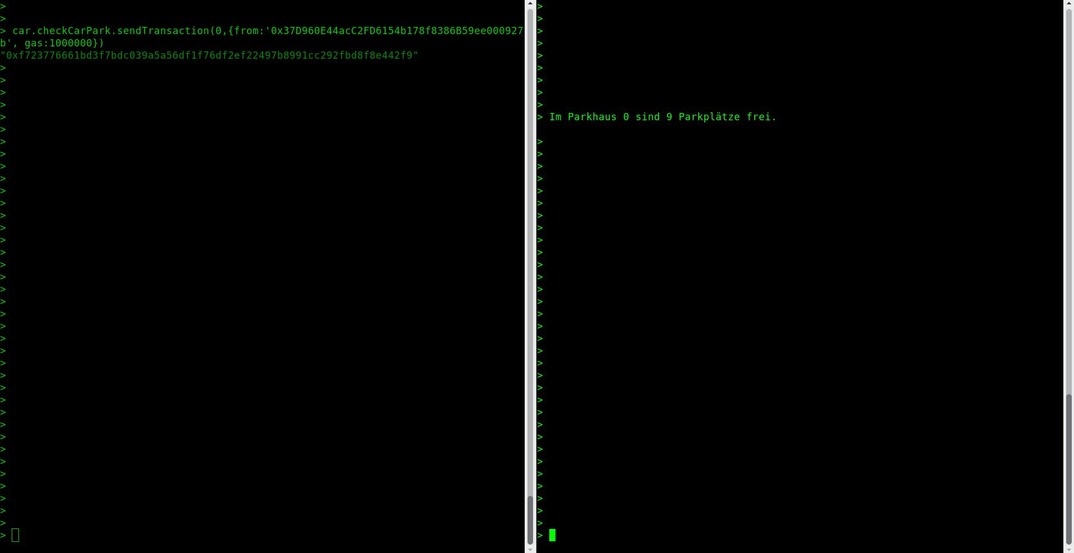
Parkhaus: Anzeige aktualisieren

Slide 18
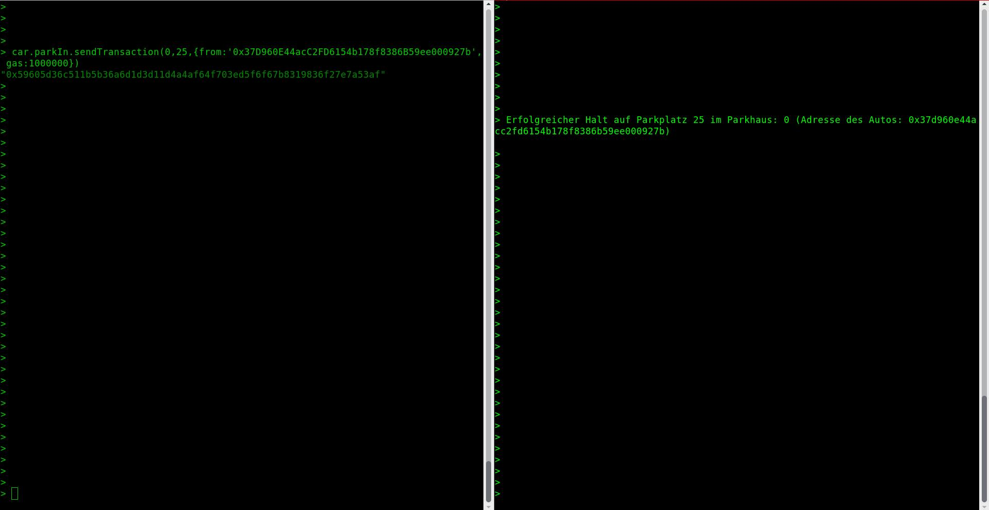
Parkplatz: Parkvorgang abgeschlossen

Slide 19
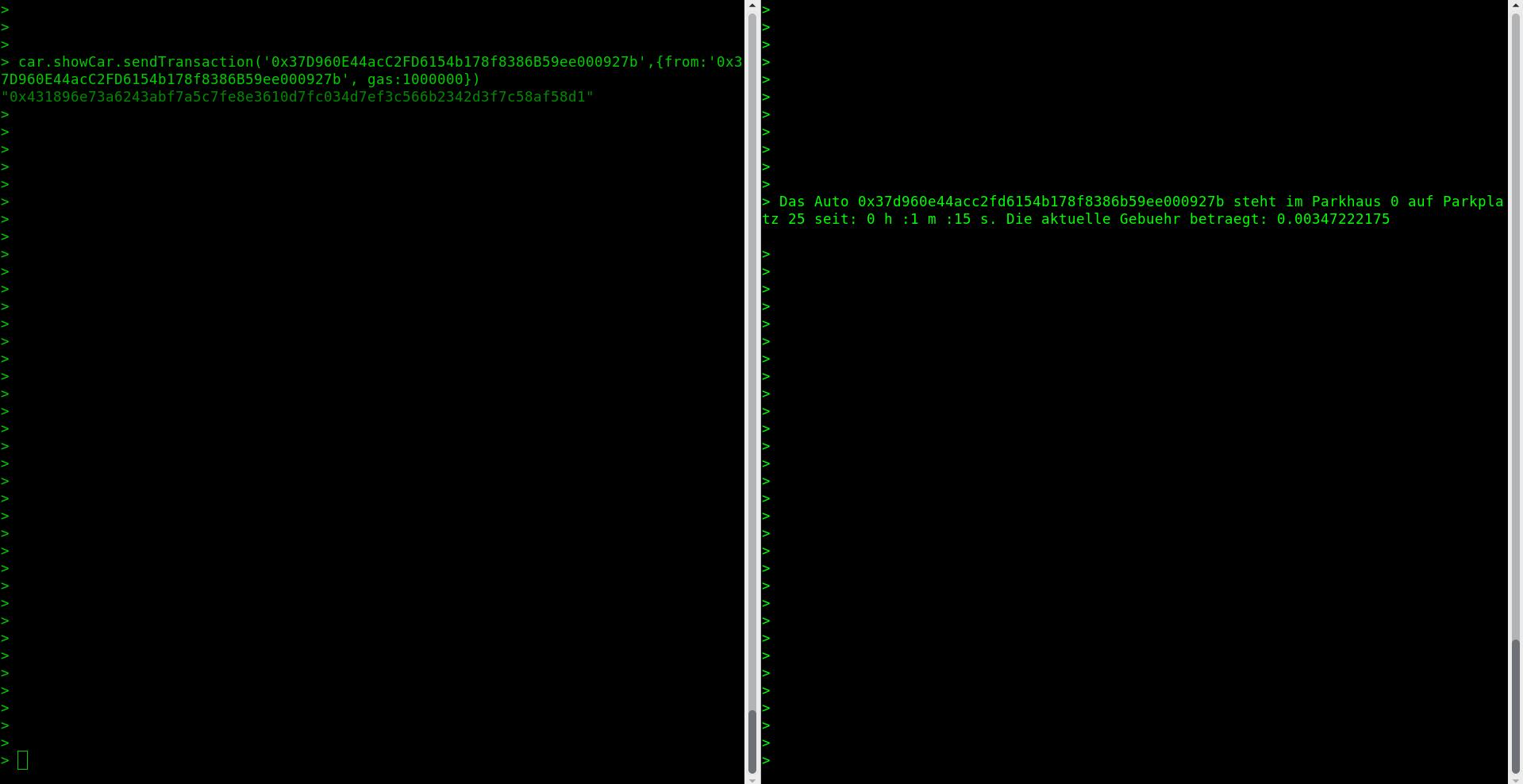
Handy: Parkplatz anzeigen

Slide 20
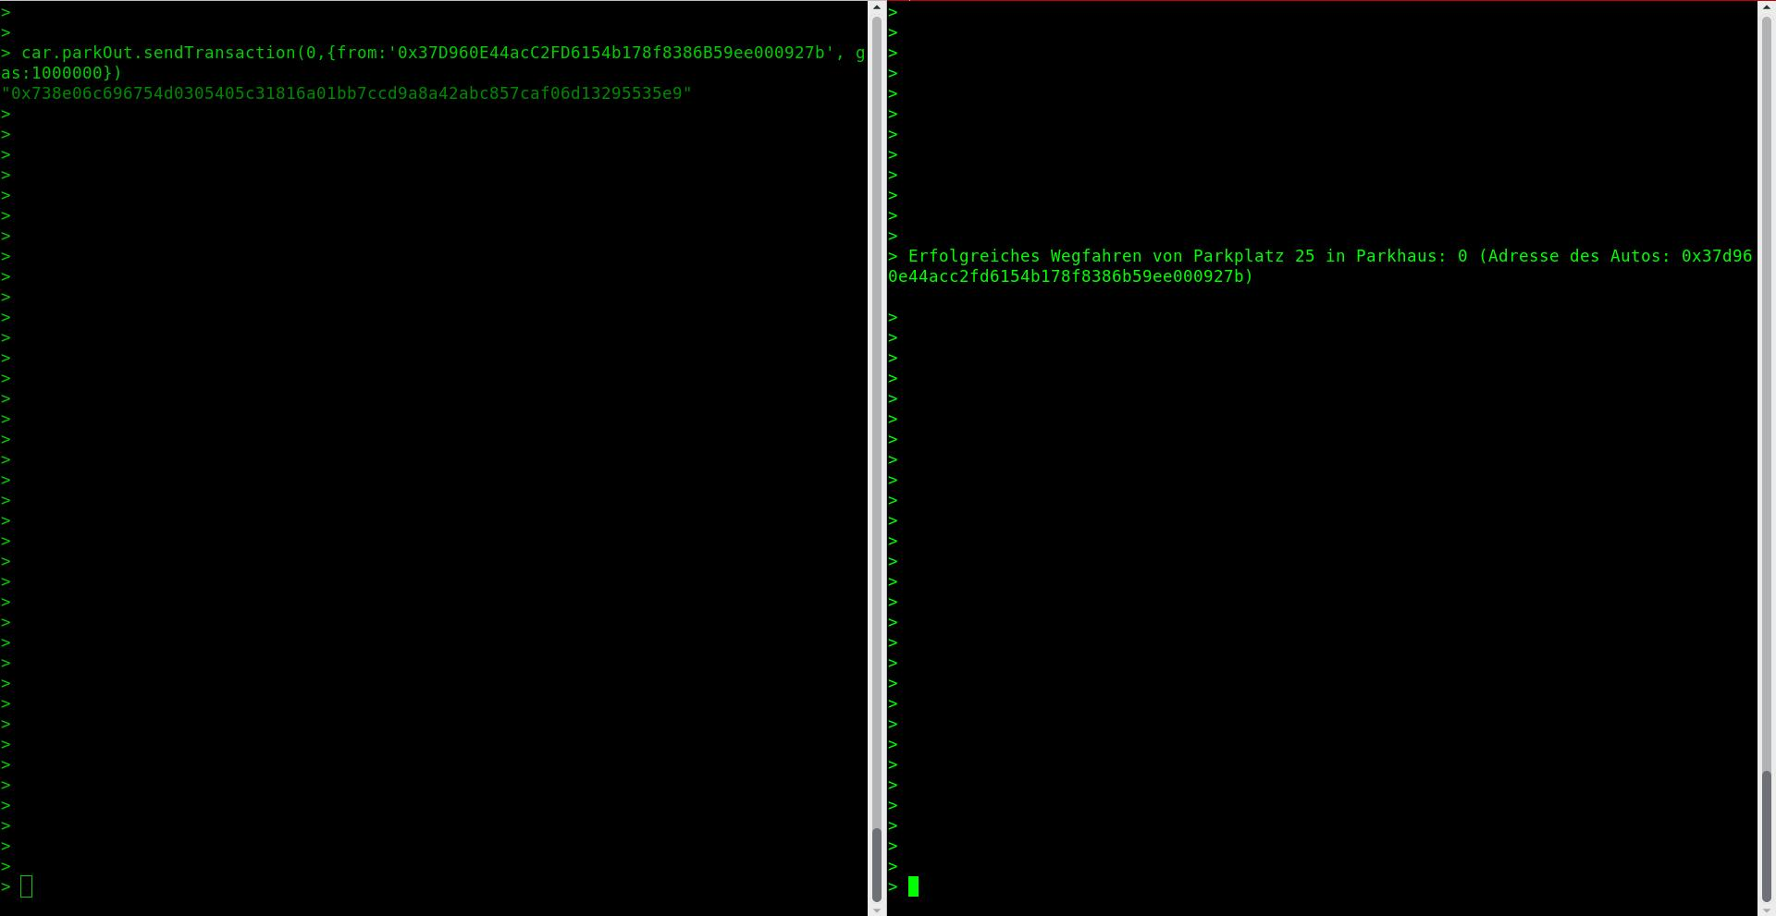
Parkplatz: Wegfahren

Slide 21
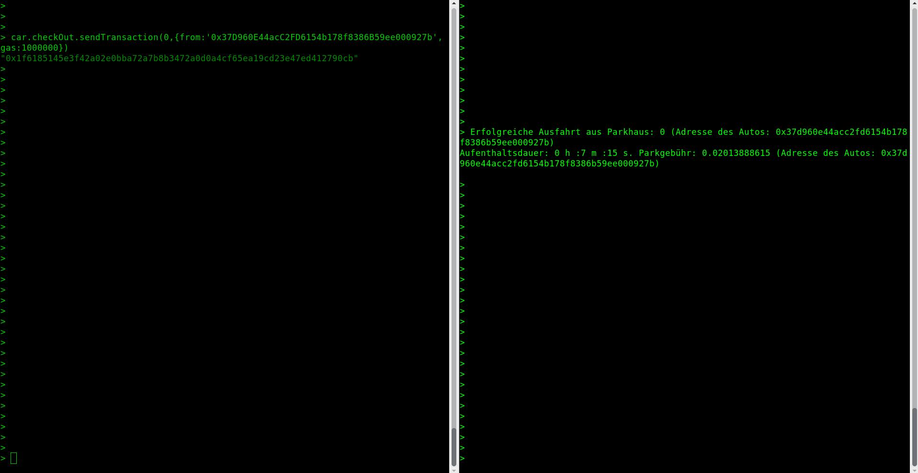
Parkhaus: Schranke → Ausfahrt

Slide 22
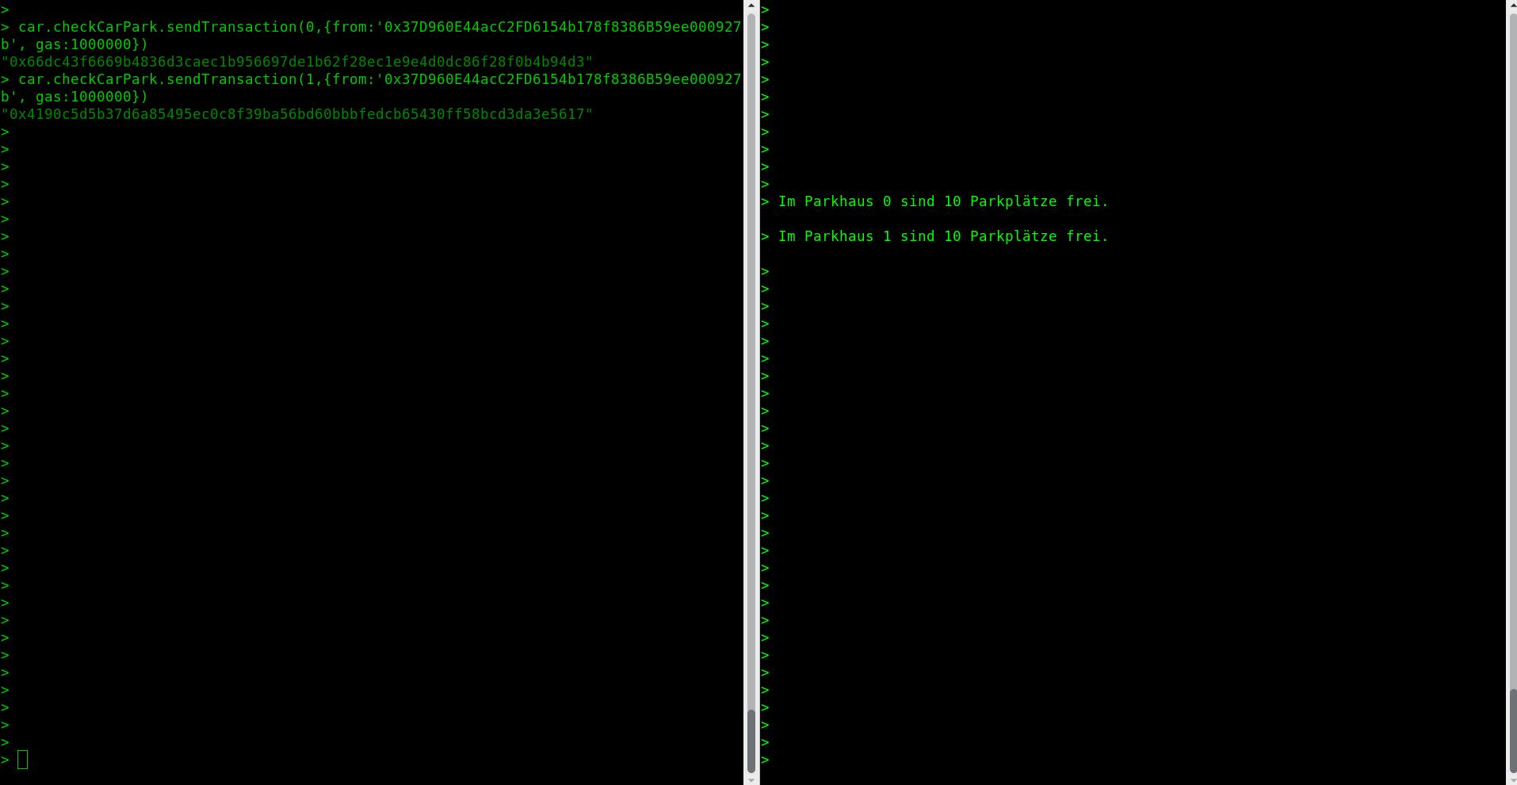
Freie Parkplätze von mehreren Parkhäusern anzeigen

Slide 23
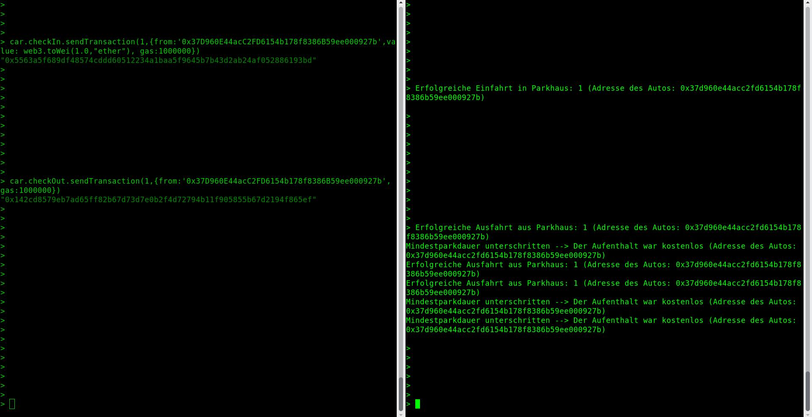
Parkhaus: Mindestparkdauer unterschritten → Kurzparken

